Slide 5
Eine Hinwendung zu Jesus Christus ist
gleichzusetzen mit der Bereitschaft,
eine Ehebeziehung einzugehen!
Jesus zu lieben ist keine Sonntags-Aktivität!

Slide 6
Liebe und Gehorsam | das Schma Israel
"Höre, Israel: Der HERR ist unser Gott, der HERR allein [Ist als
Einziger der HERR]! 5 Und du sollst den HERRN, deinen Gott,
lieben mit deinem ganzen Herzen und mit deiner ganzen Seele
und mit deiner ganzen Kraft. 6 Und diese Worte, die ich dir heute
gebiete, sollen in deinem Herzen sein. 7 Und du sollst sie deinen
Kindern einschärfen, und du sollst davon reden, wenn du in deinem
Hause sitzt und wenn du auf dem Weg gehst, wenn du dich
hinlegst und wenn du aufstehst. 8 Und du sollst sie als Zeichen auf
deine Hand binden, und sie sollen als Merkzeichen zwischen deinen
Augen sein, 9 und du sollst sie auf die Pfosten deines Hauses und
an deine Tore schreiben." (6,4-9)

Slide 7
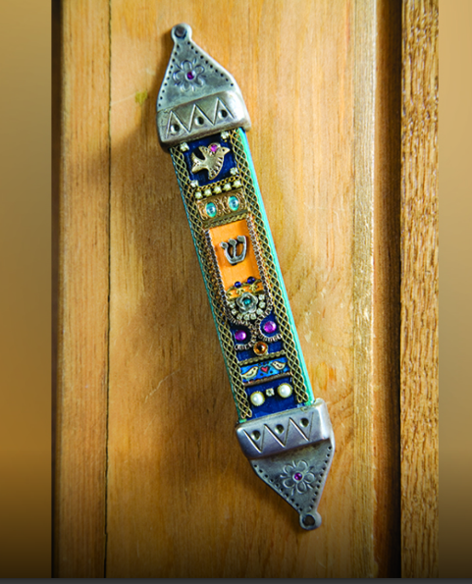
Liebe und Gehorsam | das Schma Israel

Slide 8
Liebe und Gehorsam | das Schma Israel
Anders als "unsere" Glaubensbekenntnisse, ist dieses
jüdische Glaubensbekenntnis ein eigentliches Gebot,
nämlich zu hören, zu lieben und zu lehren! Es ist ein
Aufruf an die Gläubigen, die Worte des Gottes Israels
zu Herzen nehmen und sie von Generation zu Generation
den Kindern einzuschärfen.

Slide 9
Liebe und Gehorsam | das Schma Israel
Das Wort "Schma" von Gott an Menschen gerichtet, ist
unmissverständlich als Gebot zu verstehen, nämlich
aufzumerken und umgehend zu gehorchen.
Das Wort angewendet auf die Kommunikation zwischen Mensch
und Gott, ist das Wort als Bitte (Gebet) zu verstehen (Z.B. "Höre,
HERR, und sei mir gnädig! HERR, sei mein Helfer!«" Ps 30,11)

Slide 10
Liebe und Gehorsam | das Schma Israel
Als Israel am Sinai war, sprach Gott:
"Und nun, wenn ihr willig auf meine Stimme hören (schma) und
meinen Bund halten werdet, dann sollt ihr aus allen Völkern
mein Eigentum sein; denn mir gehört die ganze Erde." (Ex 19,5)
Hier können wir erkennen, dass aus Gottes Perspektive „hören“
im Grunde das Gleiche bedeutet wie „den (Liebes-) Bund halten“.

Slide 11
Liebe und Gehorsam | das Schma Israel
… der zweite Teil des jüdischen Glaubensbekenntnis beschreibt
das Fundament des Gehorsams, nämlich die Gottesliebe:
"Und du sollst den HERRN, deinen Gott, lieben mit deinem ganzen
Herzen und mit deiner ganzen Seele und mit deiner ganzen Kraft." (6,5)

Slide 12
Liebe und Gehorsam | das Schma Israel
Das "Schma Israel" zeugt von der göttlichen Erwählung
des Volkes Israel. Im AT gilt diese Erwählung ausschliesslich für
das jüdische Volk. Aus eben diesem Volk, wird der Retter-Gott
Jesus Christus hervorkommen, und mit Ihm kommt die
Erwählung der Gemeinde (Ekklesia).
Sieben Mal lesen wir in den Sendschreiben:
"Wer ein Ohr hat, höre, was der Geist den Gemeinden sagt!"

Slide 13
Liebe und Gehorsam | das Schma Israel
"Er aber sprach zu ihm: »Du sollst den Herrn, deinen Gott,
lieben mit deinem ganzen Herzen und mit deiner ganzen Seele
und mit deinem ganzen Verstand.« 38 Dies ist das große
und erste Gebot. 39 Das zweite aber ist ihm gleich: »Du sollst
deinen Nächsten lieben wie dich selbst.« 40 An diesen zwei
Geboten hängt das ganze Gesetz und die Propheten." (Mt 22,37-40)

Slide 14
Das Schma Ekklesia
Höre, was der Geist den Gemeinden sagt!
»Du sollst den Herrn, deinen Gott, lieben mit deinem ganzen Herzen
und mit deiner ganzen Seele und mit deinem ganzen Verstand.
«Dies ist das große und erste Gebot. Das zweite aber ist ihm gleich:
»Du sollst deinen Nächsten lieben wie dich selbst.«

Slide 15
Mose – vom Selbstbewusstsein zum Gottesbewusstsein
"Als er aber am Tag darauf wieder hinausging, siehe, da rauften
sich zwei hebräische Männer, und er sagte zu dem Schuldigen:
Warum schlägst du deinen Nächsten?" (Ex 2,13)

Slide 16
Mose – vom Selbstbewusstsein zum Gottesbewusstsein
"Glücklich bist du, Israel! Wer ist wie du, ein Volk, gerettet
durch den HERRN, ⟨der⟩ der Schild deiner Hilfe und der das
Schwert deiner Hoheit ist? Schmeicheln werden dir deine
Feinde, du aber, du wirst einherschreiten über ihre Höhen."
(Dt 33,29)

Slide 17
Fazit
Da redete Mose zu den Söhnen Israel nach allem, was ihm der
HERR für sie geboten hatte." Verkündiger und Hörer des Wortes
sind gleichermassen aufgefordert es mit dem Wort Gottes
genau zu nehmen (Vgl. 2Tim 1,13), denn nur das lebendige
Wort Gottes bringt den Gläubigen in eine lebendige Beziehung
mit dem Herrn und nur in Gottes Wort ist Leben.

Slide 18
Fazit
Es ist primäre Verantwortung der Eltern, Kinder Gottes Wort
zu lehren (Vgl. 4,10). Doch wichtig: Die Lehre hingegen ist von
der Gemeinde vorgegeben.

Slide 19
Fazit
Die Botschaft des Dt lautet, auf Gott zu hören, ihm zu gehorchen
und ihn mit ganzem Herzen, ganzer Seele und ganzer Kraft zu
lieben. Jesus lehrte, dass dies das grösste Gebot ist. Überall,
wo wir hingehen, sollten wir versuchen, Gott und unseren
Nächsten zu lieben. Diese Haltung sollte unseren Gottesdienst,
unser Gebet, unser Bibellesen und unsere Beziehungen
durchdringen. Wenn wir das tun, dürfen wir Licht und Salz sein
für unseren Herrn Jesus in einer dunklen und dem Untergang
geweihten Schöpfung.

Slide 20
Fazit
Wie wichtig ist es, Gesetz und Gesetzlichkeit richtig zu verstehen.
Noch nie war es die Absicht, bzw. der Wille Gottes, dass durch
das Einhalten eines Regelkataloges eine Gottesbeziehung
bestehen soll. Seit jeher geht es um eine Liebesbeziehung zu
dem Einen Schöpfer Gott!

Slide 21
Fazit
Wir dürfen in Gottesfurcht und Demut bildlich zwischen dem
Berg Garizim und dem Berg Ebal stehen und den ganzen
Ratschluss Gottes hören. Segen für den Gehorsam der sich in
Glaubenswerken ausdrückt und Warnung vor Ungehorsam,
welche wir ehrfürchtig zur Kenntnis nehmen, da wir wissen,
dass wir dazu neigen, uns vom Herrn abzuwenden.

Slide 22
Fazit
Das Dt hilft uns, Jesus zu verherrlichen, da es uns ein klareres Bild
davon vermittelt, was es bedeutet, das Gesetz zu erfüllen –
es bedeutet, vollkommen zuzuhören und zu gehorchen und
vollkommen zu lieben. Und wenn wir fallen, so tröstet uns Gottes
Wort: "Wenn wir unsere Sünden bekennen, ist er treu und gerecht,
dass er uns die Sünden vergibt und uns reinigt von jeder
Ungerechtigkeit." (1Joh 1,9)

Slide 23
Fazit
Das Dt lehrt uns, um als Gläubiger "glücklich" (selig) zu sein,
bzw. glücklich zu bleiben, unser Gehorsam gegenüber Gottes
Wort unerlässlich ist. In Genesis haben wir gelesen, wie der
Fluch (Tod) angefangen hat durch Adam und Eva als sie von
der Frucht des Baumes gegessen haben, von dem Gott gesagt
hatte, dass sie nicht essen dürfen. Durch den Ungehorsam der
ersten Menschen kamen Sünde und Fluch in die Welt, durch
den Gehorsam des Herrn Jesus Christus kommt Vergebung
und Segen. Der Gehorsam des Einen, des Gott-Menschen
Christus Jesus, ist die Grundlage unserer Erlösung!

